Slide 1
ESCUELA POLITÉCNICA DEL EJÉRCITO
DEPARTAMENTO DE CIENCIAS ECONÓMICAS,
ADMINISTRATIVAS Y DE COMERCIO.
TEMA:
DISEÑO DE UN MODELO DE SCORING DE CRÉDITO PARA LA COOPERATIVA DE AHORRO Y CRÉDITO “PUJILÍ LTDA”, UBICADA EN EL CANTÓN PUJILÍ, PROVINCIA DE COTOPAXI
AUTOR(a):
DIANA FERNÁNDEZ

Slide 2

“Muere lentamente, quien a
abandonado un proyecto antes de iniciarlo,
no preguntando de un asunto que desconoce o
no respondiendo cuando le indagan
sobre algo que sabe”

Slide 3

  Introducción a la Cooperativa de Ahorro y Crédito Pujilí Ltda.
Constituida en 1998
Control M. de Inclusión del Económica y Social y de la SEPS
Su zona de influencia esta en Cotopaxi
Ofrece 3 tipos de créditos

Slide 4



DIAGNÓSTICO FINANCIERO

Slide 5



SITUACIÓN ACTUAL
No controlada por la SBS
Ausencia de Scoring de Crédito
No cuenta con un Plan estratégico

Slide 6
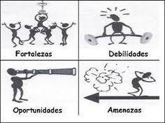

  FODA INSTITUCIONAL
Análisis Interno
Análisis Externo

Slide 7
MATRIZ FODA RESUMEN

Slide 8

ANáLISIS FINANCIERO

Slide 9

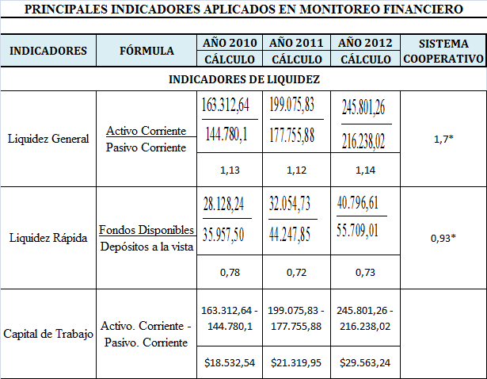

Slide 10
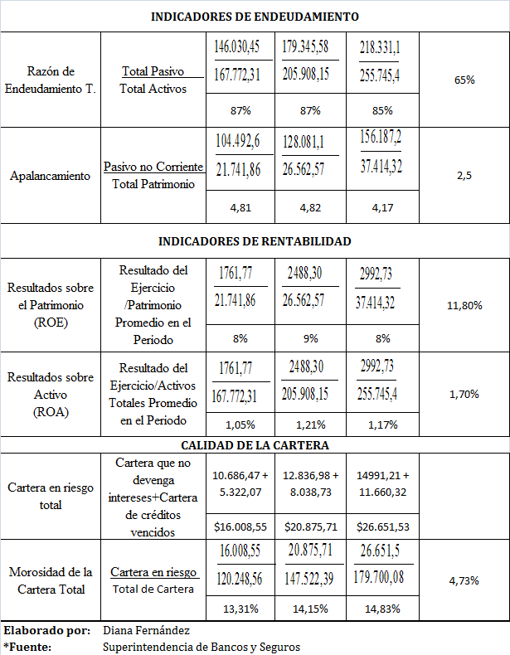

Slide 11


Scoring de crédito

Slide 12

Mecanismo
Constituye
Predice
Minimiza
Ayuda
Determina

Slide 13
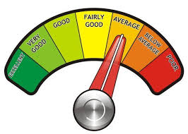
HISTORIA DEL SCORING DE CRÉDITO.
Se comenzaron a aplicar a partir de 1.960
para determinar si los individuos que solicitaban créditos
se comenzaron a usar debido al gran volumen de solicitudes de crédito
técnicas tradicionales, basado en las 5 C’s

Slide 14

    El Scoring de Crédito en el Ecuador
uso exclusivo
uso a nivel del sistema financiero
la normativa bancaria
incentiva el uso
para disminuir
ha motivado
especializado en
El uso del Scoring
Actualmente se lo emplea

Slide 15
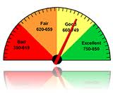
MODELOS DEL SCORING DE CRÉDITO

Slide 16
Modelo de las 5 “C”
Carácter del solicitante de crédito
Capacidad de repago
Capital disponible como respaldo
Colateral como garantía del préstamo
Condiciones de la economía en general

Slide 17


Descripción de VARIABLES.

Slide 18

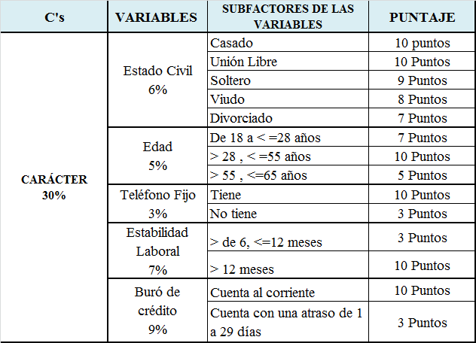

CARÁCTER
OBSERVACIONES: Se le asigna una calificación máxima 10 puntos, a los solicitantes casados y de unión libre ya que las condiciones pueden ser las mismas.
Con respecto a la edad se hará una excepción con los socios que tengan de 65 a 70 años, debido a que se deberá analizar su tiempo de participación en la cooperativa, y su historial de comportamiento de pagos, antes de otorgar en estos casos especiales
Notes:
klkokkkll

Slide 19

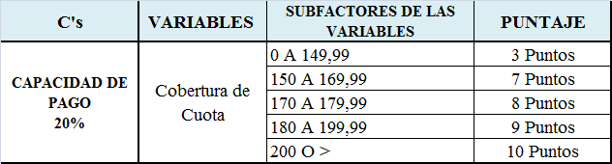
Capacidad
OBSERVACIONES: Se le asigna una calificación de 10 puntos, al solicitante que su capacidad de pago sea de $200 o más.
Ejemplo: Si los ingresos del solicitantes son de $1000 y sus egresos $500 le quedaría como ingresos líquidos $500 de estos el 50%, que es $250,. tendría para cubrir una cuota de $200 o más., que como podemos observar supera a la cuota mínima que es de $149.99.

Slide 20

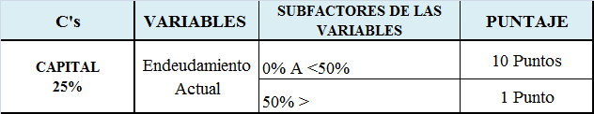
      Capital
OBSERVACIONES: Se le asigna una calificación de 10 puntos, al solicitante que su capital sea de 0% a menor del 50%.
Ejemplo: Aquí se le evaluara su situación patrimonial , sus activos con respecto a sus pasivos.
Si el solicitante tiene $8.000 de activos y $3.000 pasivos, su porcentaje de endeudamiento seria de 38% por lo que estaría dentro del rango del 50% y puede seguir siendo evaluado.

Slide 21

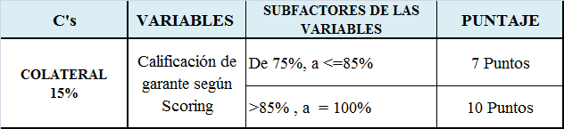
      Colateral
OBSERVACIONES: Se le asigna una calificación de 10 puntos, al solicitante, que su garante según Scoring tenga una calificación del 75% a menor o igual del 85%.
Ejemplo: El garante del solicitante, será evaluado también por un Scoring para ver que tipo de riesgo pose y si cumple con las 4 C’s., y en el caso de que no sea aprobado, el solicitante deberá cambiar de garante.

Slide 22

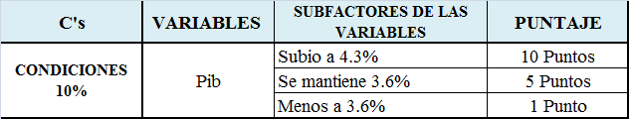
      Condiciones
OBSERVACIONES: Se asigna una calificación de 10 puntos, si las condiciones de la economía nacional PIB suben a 4.3%, ya que se indica que el desempleo se redujo a una tasa de 4.8%, siendo la más baja de Sudamérica y por lo tanto se tiene una tendencia futura de empleo

Slide 23
      SCORING DE CRÉDITO DE CONSUMO

Slide 24

Conclusiones y RECOMENDACIONES

Slide 25
CONCLUSIONES:
El Scoring de Crédito provee una evaluación completa del socio, y permite conocer su solvencia económica y financiera. Lo cual se conseguirá al implementar el modelo de las 5C´s de Crédito, la institución obtendrá una visión más detallada de la capacidad de pago del socio.
El Scoring de Crédito solamente muestra el nivel de riesgo de una operación crediticia, emite una sugerencia es decir no lo aprueba o niega, la potestad de aprobación se responsabilidad del Comité de Crédito de la Cooperativa.
Mediante la implementación del Scoring de Crédito se puede conseguir buenas relaciones crediticias con los socios debido a que una valiosa evaluación del crédito solicitado no le permitirá caer en morosidad y sostener un buen historial crediticio en la Cooperativa.

Slide 26
RECOMENDACIONES:
Al Comité de Crédito de la Institución, y a todo el personal involucrado en la concesión de créditos una revisión exhaustiva de las carpetas de crédito, que la información proporcionada por el socio y garante en la solicitud de crédito sea verificada y comprobada su existencia y autenticidad, ya que estos datos serán el pilar fundamental para el cálculo del Scoring de Crédito
Mejorar la tecnología crediticia aplicada en la cooperativa sobre todo en el aspecto de evaluación económica para asegurar una eficiente asignación de los recursos financieros, quedando claro que en el proceso del crédito inicia con el otorgamiento y termina con la devolución del capital y sus intereses respectivos.
Cumplir los requerimientos mínimos de calificación (buen análisis crediticio, expedientes completos, etc.), ya esto es muy importante y permitirá obtener un porcentaje real de la situación del socio.

Slide 27

GRACIAS

